Slide 1
ECMA Script 2015 – es6

Slide 2
Mục lục
Default parameters (giá trị mặc định cho tham số)
Template literals (hiển thị biến trong string)
Multi-lines string (cách break line trong string)
Destructuring (tái cấu trúc)
Arrow function (hàm mũi tên)
Spread syntax (sử dụng ‘…’ )

Slide 3
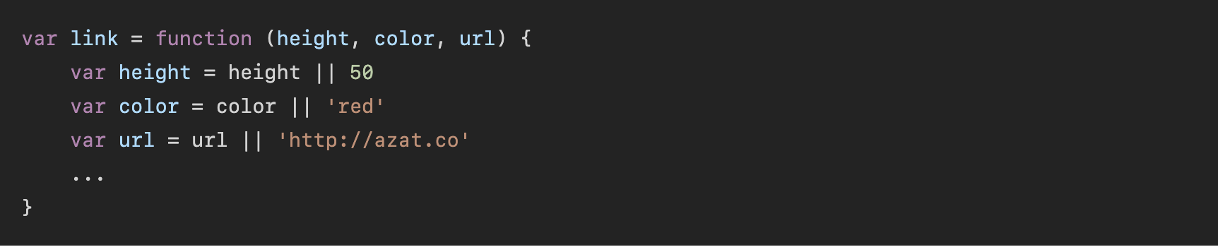
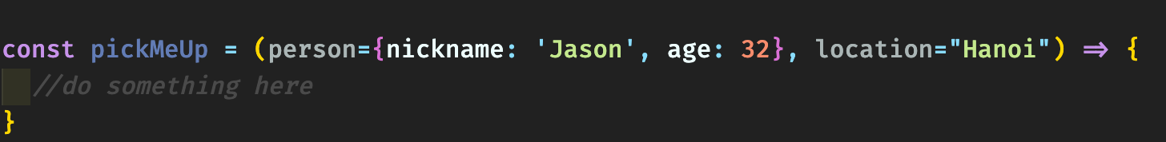
Default params (giá trị mặc định cho tham số)
Với ES5, chúng ta phải tạo giá trị mặc định cho tham số bằng cách gán nó bên trong function block như sau:
Với ES6, chúng ta đơn giản chỉ cần gán thẳng trong params block như sau

Slide 4
Template literals (chèn biến vào string)
Bằng cách sử dụng cặp dấu `` bọc cả string, kèm theo đó syntax ${*tên biến} để chèn biến vào, chuỗi của chúng ta đã trở nên gắn gọn hơn nhiều.
Ban đầu có thể hơi rối mắt và khó đọc hiểu, nhưng một khi đã sử dụng quen, bạn sẽ thấy thao tác cộng chuỗi (nối chuỗi) rất phiền phức và dễ nhầm lẫn
Theo mình, đây là một cải thiện nhỏ nhưng giá trị cho các lập trình viên sử dụng Javascript

Slide 5
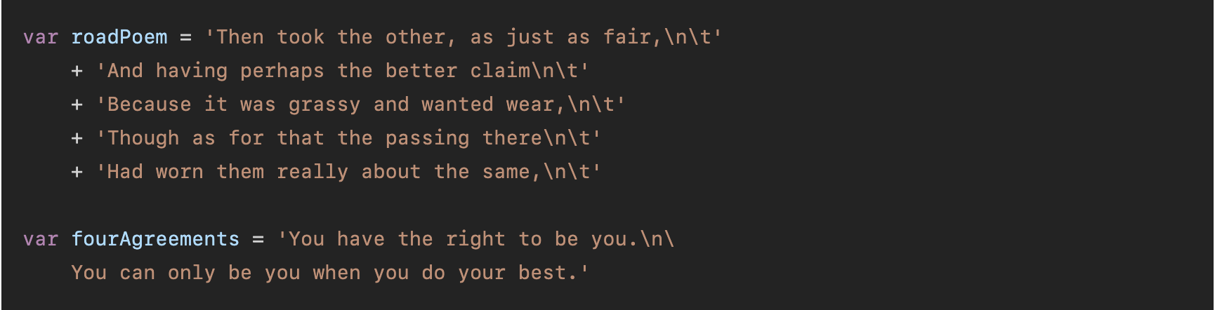
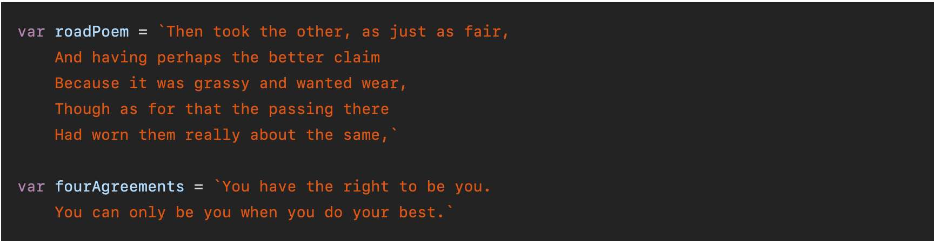
Multi-lines string (xuống dòng trong string)
Để tạo ra 1 chuỗi có nhiều dòng, hoặc muốn ngắt dòng trong ES5, chúng ta làm thế này:
Trong khi đó ở ES6, đơn giản chỉ cần wrap string vào cặp dấu backticks (``)
Ta thấy có ký tự đặc biệt, được đặt trong cặp dấu \\ là \n\ . Đây chính là cách để ngắt dòng trong string

Slide 6
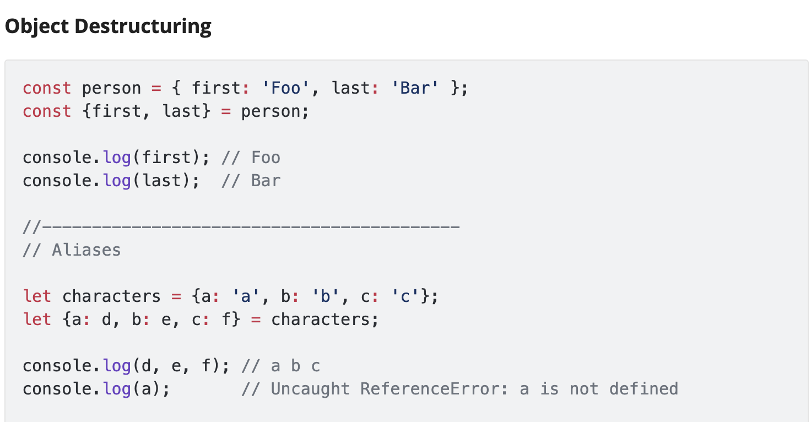
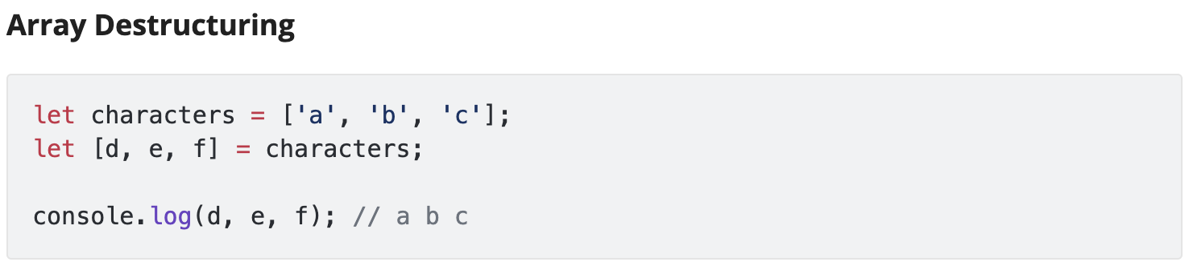
Destructuring (tái cấu trúc)
Destructuring là một cú pháp cho phép bạn gán các thuộc tính của một Object hoặc một Array. Điều này có thể làm giảm đáng kể các dòng mã cần thiết để thao tác dữ liệu trong các cấu trúc này
Destructuring Objects
Destructuring Arrays

Slide 7
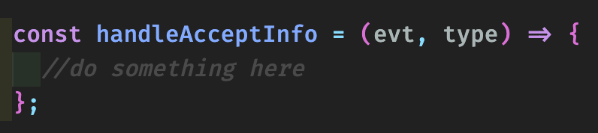
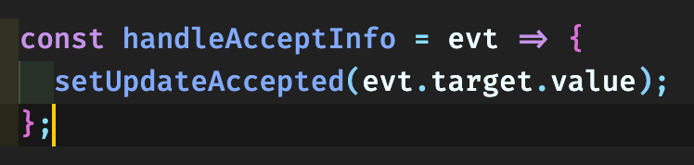
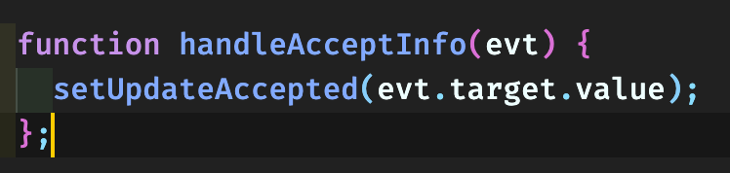
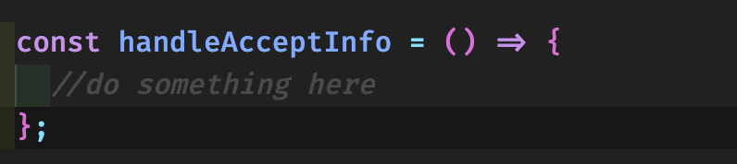
Arrow functions
Arrow function là một hàm vô danh và nó thay đổi cách this bind đến function
Arrow function làm code của ta trông ngắn gọn hơn, giúp đơn giản hóa function scoping cũng như từ khóa this
Bằng cách sử dụng arrow function (=>), chúng ta tránh được việc phải gõ từ khoá function, return và cặp dấu {}.
Trường hợp có 2 hoặc nhiều hơn 2 tham số
Trường hợp không có tham số
ES5 – standard function
ES6 – Arrow function
Trường hợp arrow function chỉ có 1 biểu thức

Slide 8
Arrow functions (Lưu ý khi sử dụng)
Từ khóa this hoạt động khác hoàn toàn trong arrow function. Các phương thức call (), apply (), và bind () sẽ không thay đổi giá trị của this trong arrow function. (Trong thực tế, giá trị của this bên trong một hàm đơn giản là không thể thay đổi - nó sẽ luôn là giá trị tương tự như khi hàm được gọi) Nếu bạn cần bind đến một giá trị khác, cần sử dụng function expression như bình thường.
Arrow function không thể được sử dụng làm constructor như function. Nếu khởi tạo new với arrow function, nó sẽ throw ra lỗi. Arrow function không có thuộc tính prototype hay internal methods. Trong trường hợp đó nên dùng cú pháp tạo class của ES6.
Arrow function được thiết kế không thể sử dụng như là generator. Thay vào đó ta có thể sử dụng từ khóa generators trong ES6.
Nên cân đối sử dụng function và arrow function trong các case sau:
Sử dụng function trong global scope trong Object.prototype properties
Sử dụng class cho object constructors.
Sử dụng => ở những chỗ còn lại trong app.

Slide 9
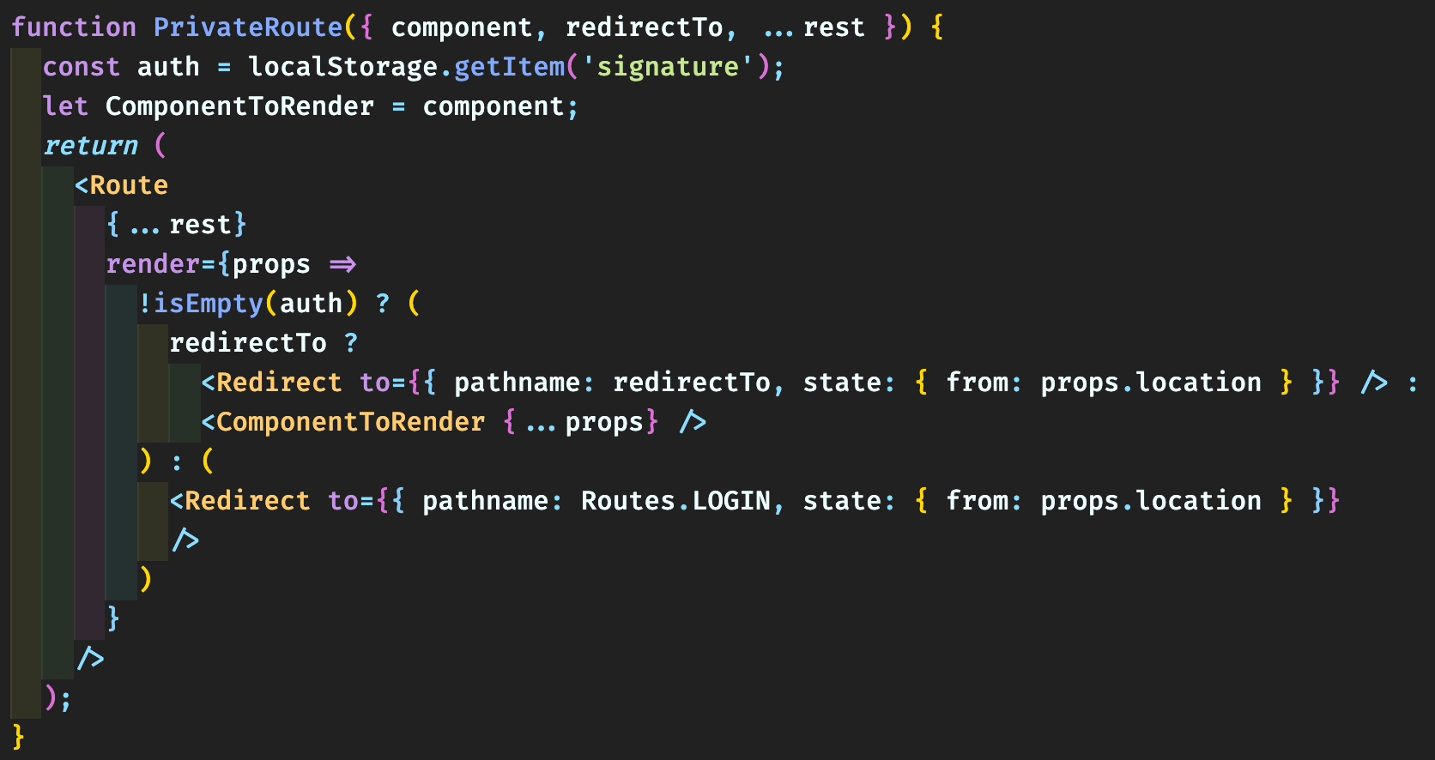
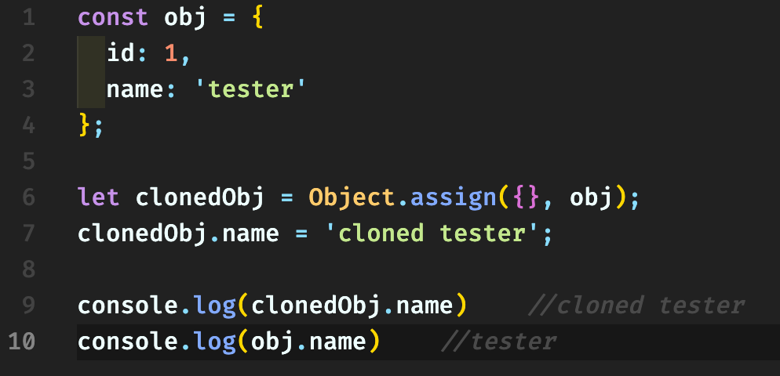
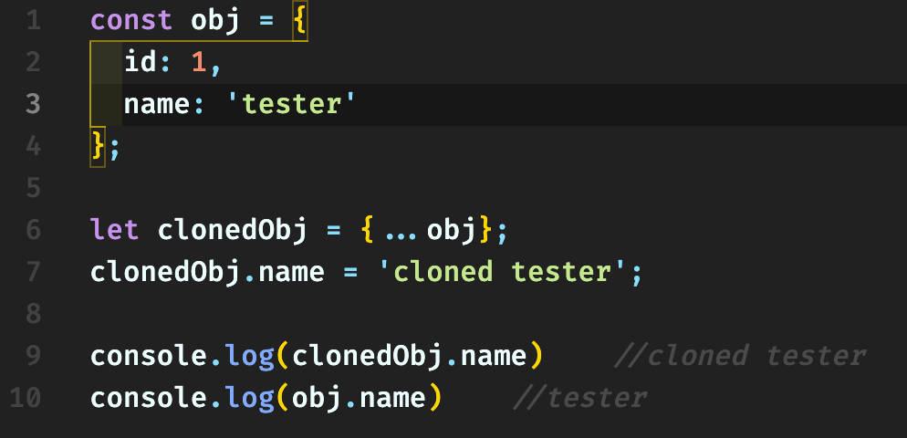
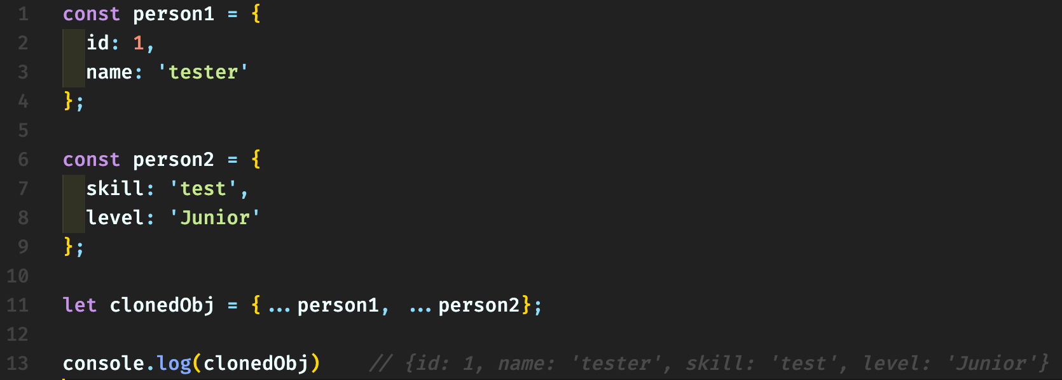
Spread syntax
Sử dụng như rest parameters
Clone 1 object
Clone 1 array (sử dụng tương tự với object)
Merge các thuộc tính của 2 hoặc nhiều objects (không làm thay đổi objects gốc)
Concat 2 array (sử dụng như merge object)

Slide 10
Async/await
Sử dụng để xử lý các hàm bất đồng bộ trong JS (core vẫn là sử dụng Promise, nhưng nhìn code sẽ ngắn gọn dễ đọc và đẹp hơn)
Về cơ bản, async/await sẽ giúp bạn thực hiện tuần tự các hàm bất đồng bộ, điều này không hẳn là xấu và mất thời gian, có 1 keyword để tham khảo thêm trong trường hợp có quá nhiều hàm bất đồng bộ cần thực hiện trong hàm async, đó là Promise.all()
Hàm Promise.all() giải quyết tất cả các promise bên trong nó và trả về kết quả
Cần sử dung khối try…catch cho hàm async, để dễ dàng hơn trong việc catch lỗi

Slide 11
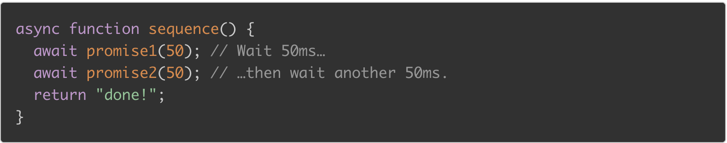
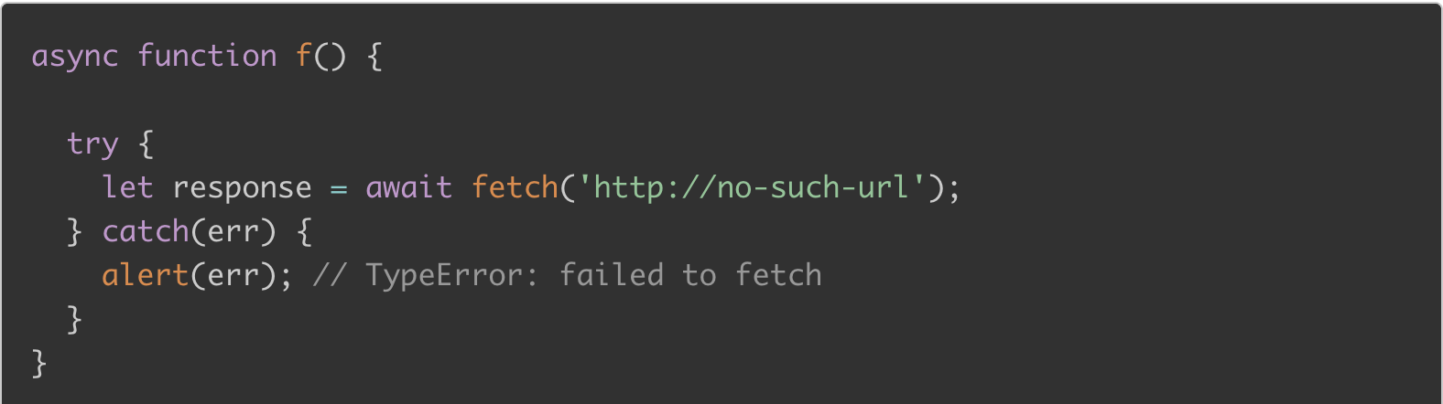
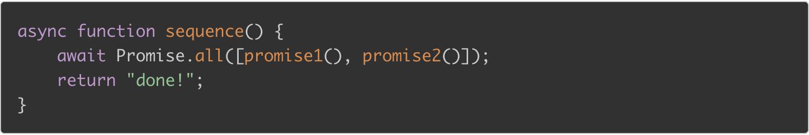
Async/await

Slide 12
closure
Closure là một chức năng có quyền truy cập vào phạm vi cha, ngay cả sau khi scope đã đóng.
Closure cho phép bạn thực hiện các biến private trong javascript. Chúng cũng giúp chức năng của javascript hay hơn, vì nếu không có chúng, sẽ không thể trả về các hàm cần truy cập vào các biến được xác định tại thời điểm hàm được khai báo.

Slide 13
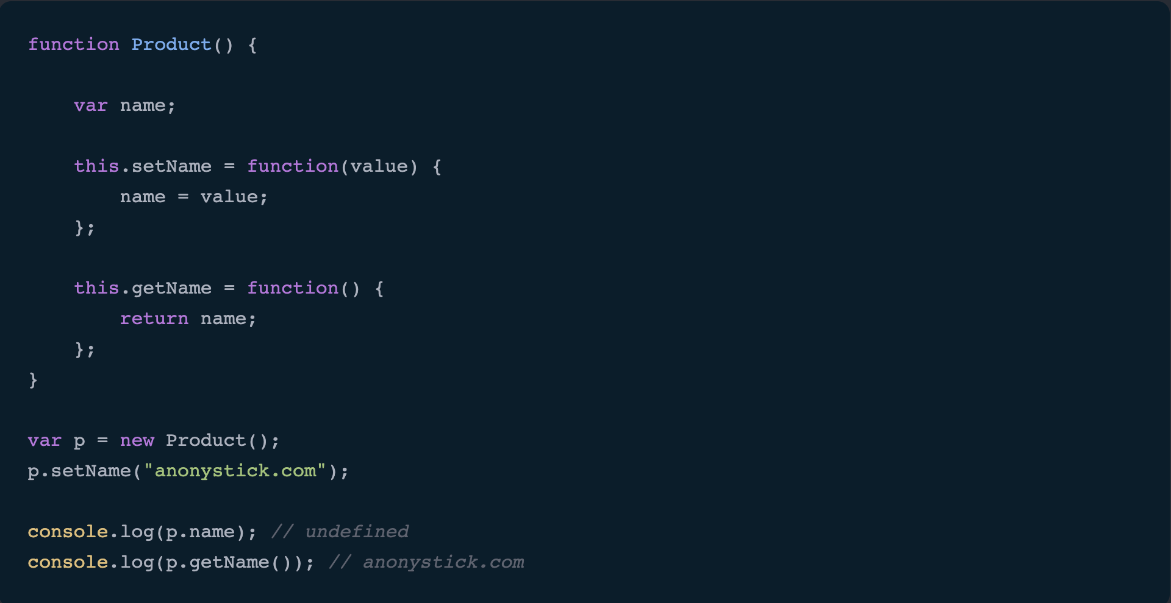
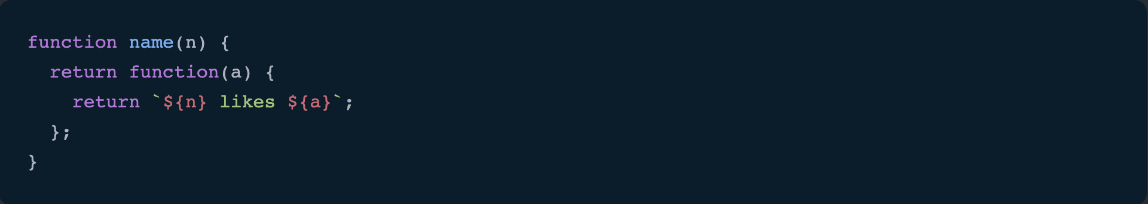
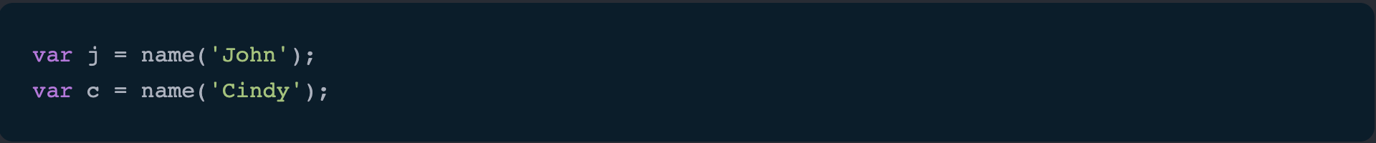
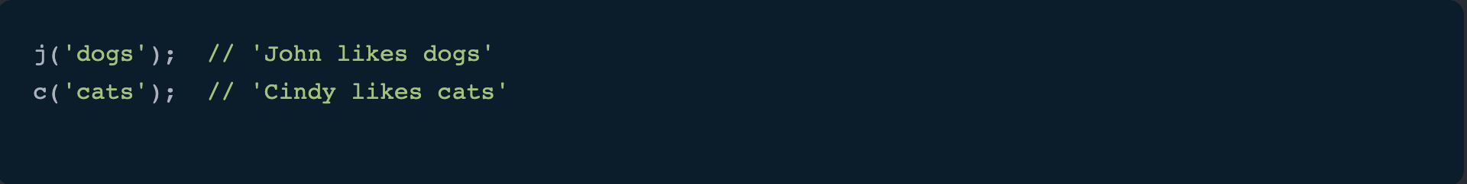
closure

